Slide 1
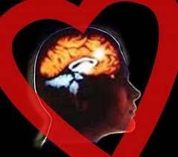
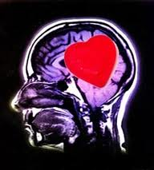
INTELIGENCIA EMOCIONAL

Slide 2
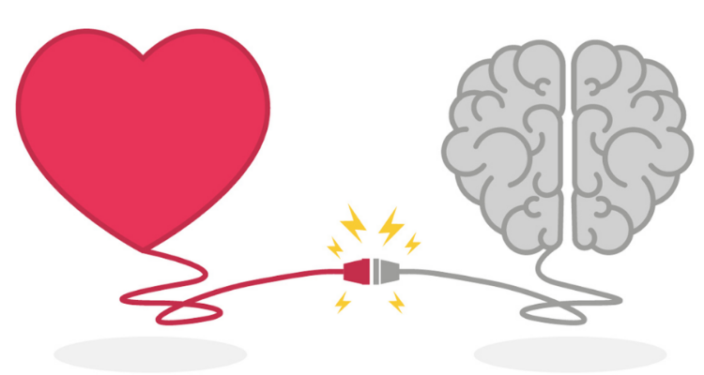
1.- HAY OCASIONES EN LOS QUE ESTAS DE MAL HUMOR, TRISTE, RARO SIN MOTIVO APARENTE?
2.- TE HAS ENOJADO CUANDO HAS VUELTO HACIA ATRÁS Y TE DAS CUENTA QUE NO ERA PARA TANTO?
3.- CONVIVES CON GENTE DIFICIL?
4.- ERES MUY PREOCUPON?
5.- HAS DICHO COSAS QUE POR EL CALOR DE LA DISCUSION DESPUES TE ARREPIENTES?

Slide 3
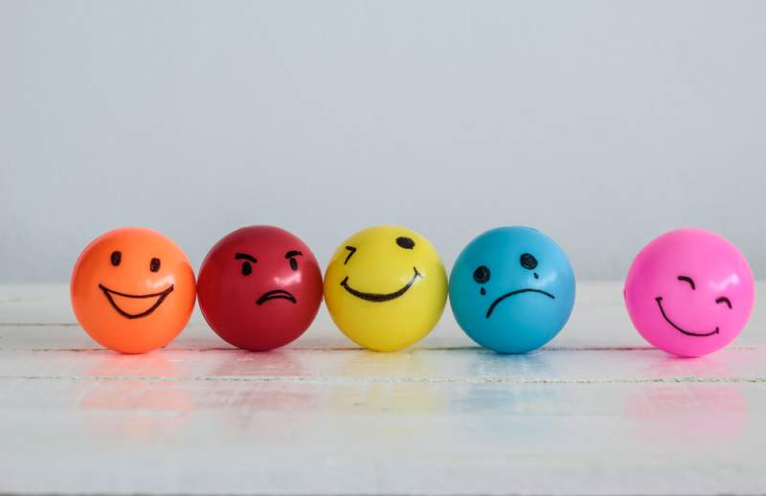
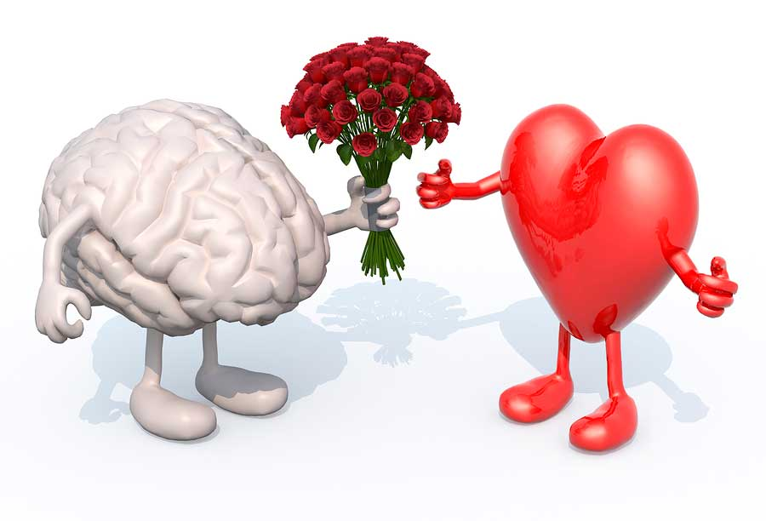
La inteligencia emocional es la capacidad para reconocer sentimientos propios y ajenos, y la habilidad para manejarlos

Slide 4
CARACTERISTICAS
CAPACIDAD DE MOTIVARNOS A NOSOSTROS MISMOS
PRESERVERAR EN EL EMPEÑO A PESAR DE LAS POSIBLES FRUSTRACIONES, EVITAR LA ANGUSTIA
CONTROLAR LOS IMPULSOS, REGULAR LOS ESTADOS DE ANIMO, EMPATIZAR Y CONFIAR EN LOS DEMAS

Slide 5
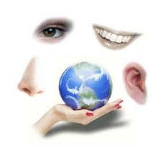
PRINCIPIOS
RECEPCION
RETENCION
ANALISIS.
EMISION.
CONTROL

Slide 6
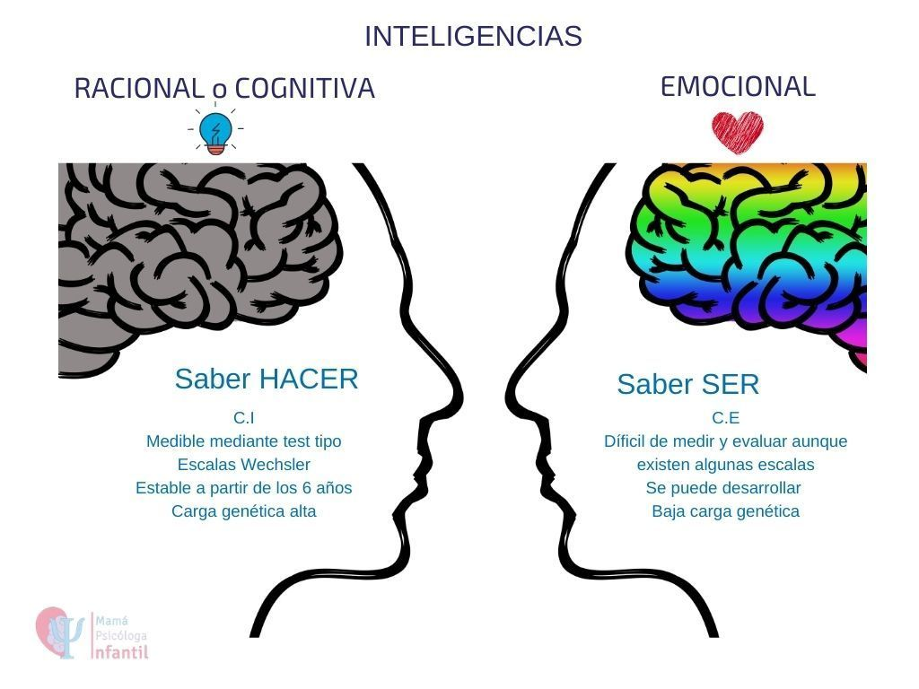

Slide 7
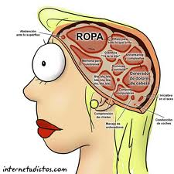
MUJER:
EMOCIONALMENTE
INTELIGENTE
COEFICIENTE INTELECTUAL
ENERGICAS
EXPRESAN SUS SENTIMIENTOS
VISION POSITIVA
SOCIABLES
MANEJAN BIEN LA TENSION.
ESPONTANEAS
ABIERTAS A LAS EXPERIENCIAS SENSUALES
INTELECTUALES.
EXPRESA SUS PENSAMIENTOS
PREDISPUESTA A LA ANSIEDAD
PREOCUPACIONES
CULPABILIDAD
NO MUESTRA SUS EMOCIONES.

Slide 8
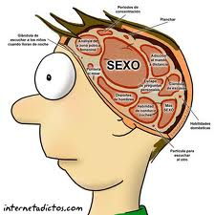
HOMBRE
EMOCIONALMENTE INTELIGENTE
COEFICIENTE INTELECTUAL
HABILIDADES INTELECTUALES.
AMBICIOSOS
PRODUCTIVOS
CRITICOS
NO SE PREOCUPAN DE SUS NECESIDADES
APRENSIVOS
INCOMODOS CON LA SEXUALIDAD
POCO EXPRESIVOS.
SOCIALMENTE EQUILIBRADOS.
EXTROVERTIDOS.
ALEGRES.
SE COMPROMETEN CON LAS CAUSAS.
SON RESPONSABLES.
CARINOSOS

Slide 9
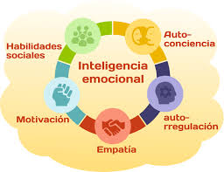
La inteligencia emocional determina la manera en que nos relacionamos y entendemos el mundo; tiene en cuenta las actitudes, los sentimientos y engloba habilidades como :

Slide 10
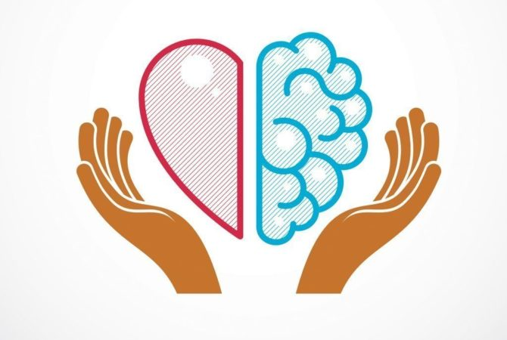
HABILIDADES
CONCIENCIA DE TI MISMO
AUTO CONTROL.
CAPACIDAD DE AUTOMOTIVACION
EMPATIA
MANEJO DE LAS RELACIONES

Slide 11
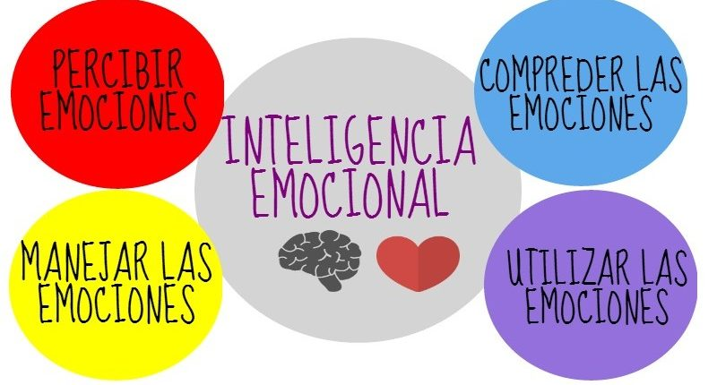

Slide 12
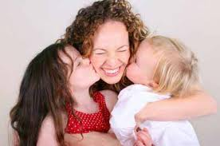
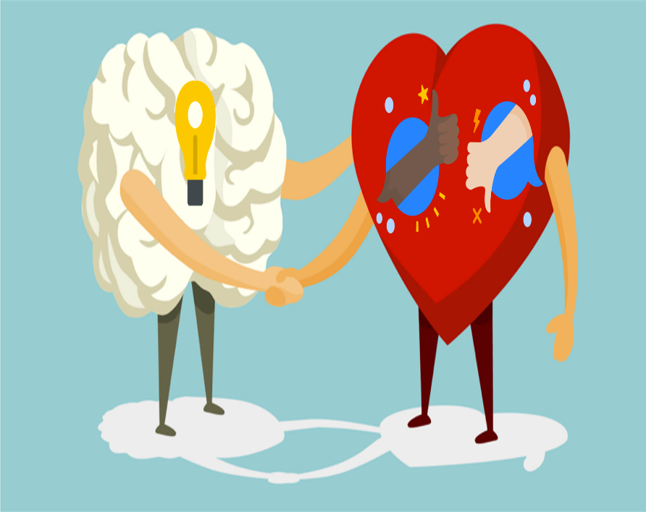
HABILIDADES EMOCIONALES
CONCIENCIA EMOCIONAL
CONCIENCIA DE TI MISMO
CORRECTA
AUTOVALORACION
AUTOCONFIANZA

Slide 13
INOVACION
AUTOCONTROL
AUTO CONTROL
CONFIABILIDAD
CONCIENCIA
ADAPTABILIDAD

Slide 14
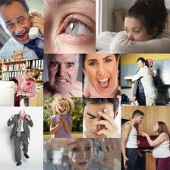
“QUIEN NO SE PERCATA DE SUS EMOCIONES, QUEDA A MERCED DE ELLAS...”

Slide 15
IMPULSO DEL LOGRO
MOTIVACION
COMPROMISO
OPTIMISMO
INICIATIVA

Slide 16
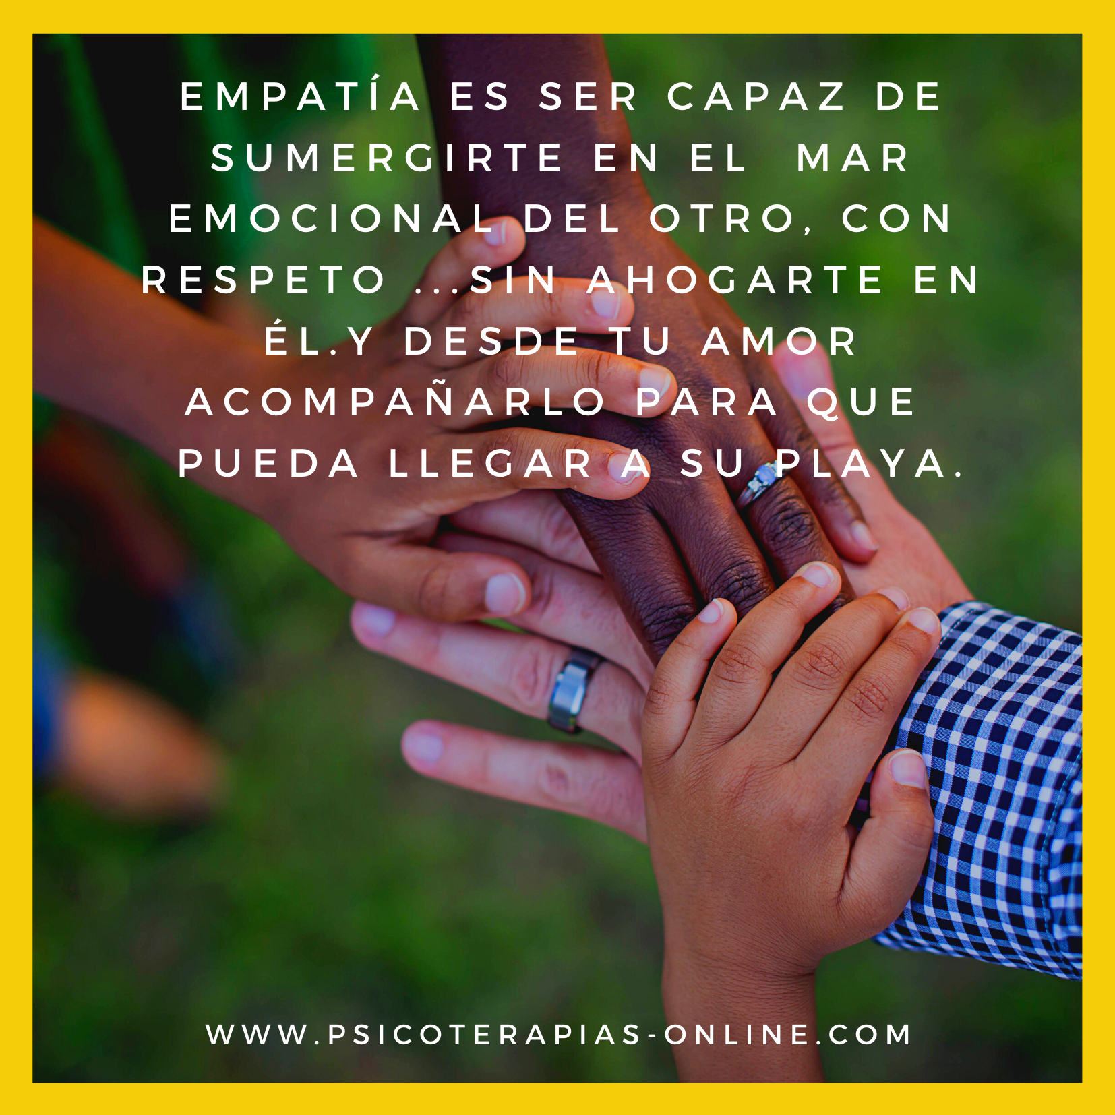
COMPRENSION
DESARROLLO DE LOS OTROS
EMPATIA
SERVICIO
CONCIENCIA POLITICA

Slide 17
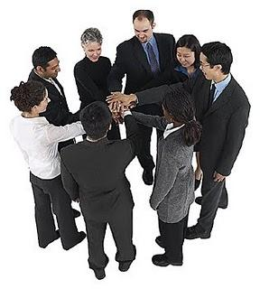
INFLUENCIA
COLABORACION EN EQUIPO
COMUNICACION
MANEJO DE LAS RELACIONES
O
DESTREZAS SOCIALES
MANEJO DE CONFLICTOS
LIDERAZGO
CATALIZADOR DEL CAMBIO
CONSTRUCTOR DE LAZOS

Slide 18
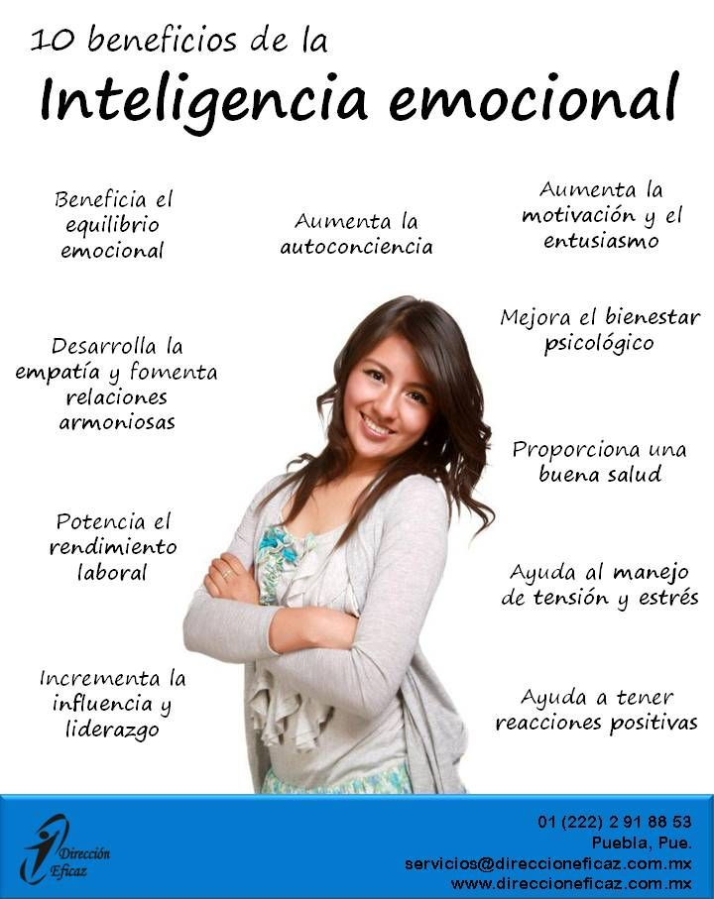

Slide 19
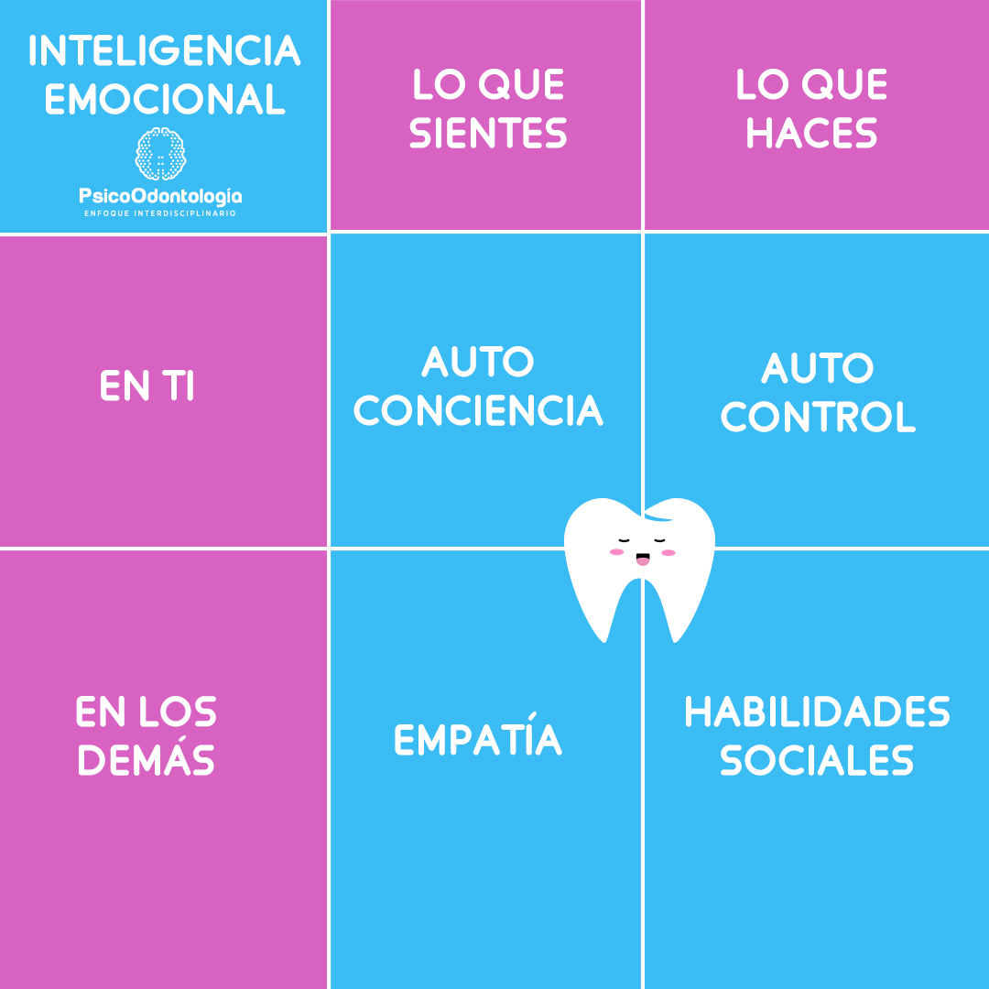
DESARROLLAR 12 COMPETENCIAS:
AUTOCONOCIMIENTO EMOCIONAL.
AUTORREGULACION EMOCIONAL
ACTITUD POSITIVA
LOGROS
ADAPTABILIDAD
EMPATIA
CONCIENCIA DE GRUPO
INFLUENCIA EN LOS DEMAS
TRANSMITIR CONOCIMIENTOS
INSPIRACION
TRABAJO EN EQUIPO
GESTION DE CONFLICTOS

Slide 20
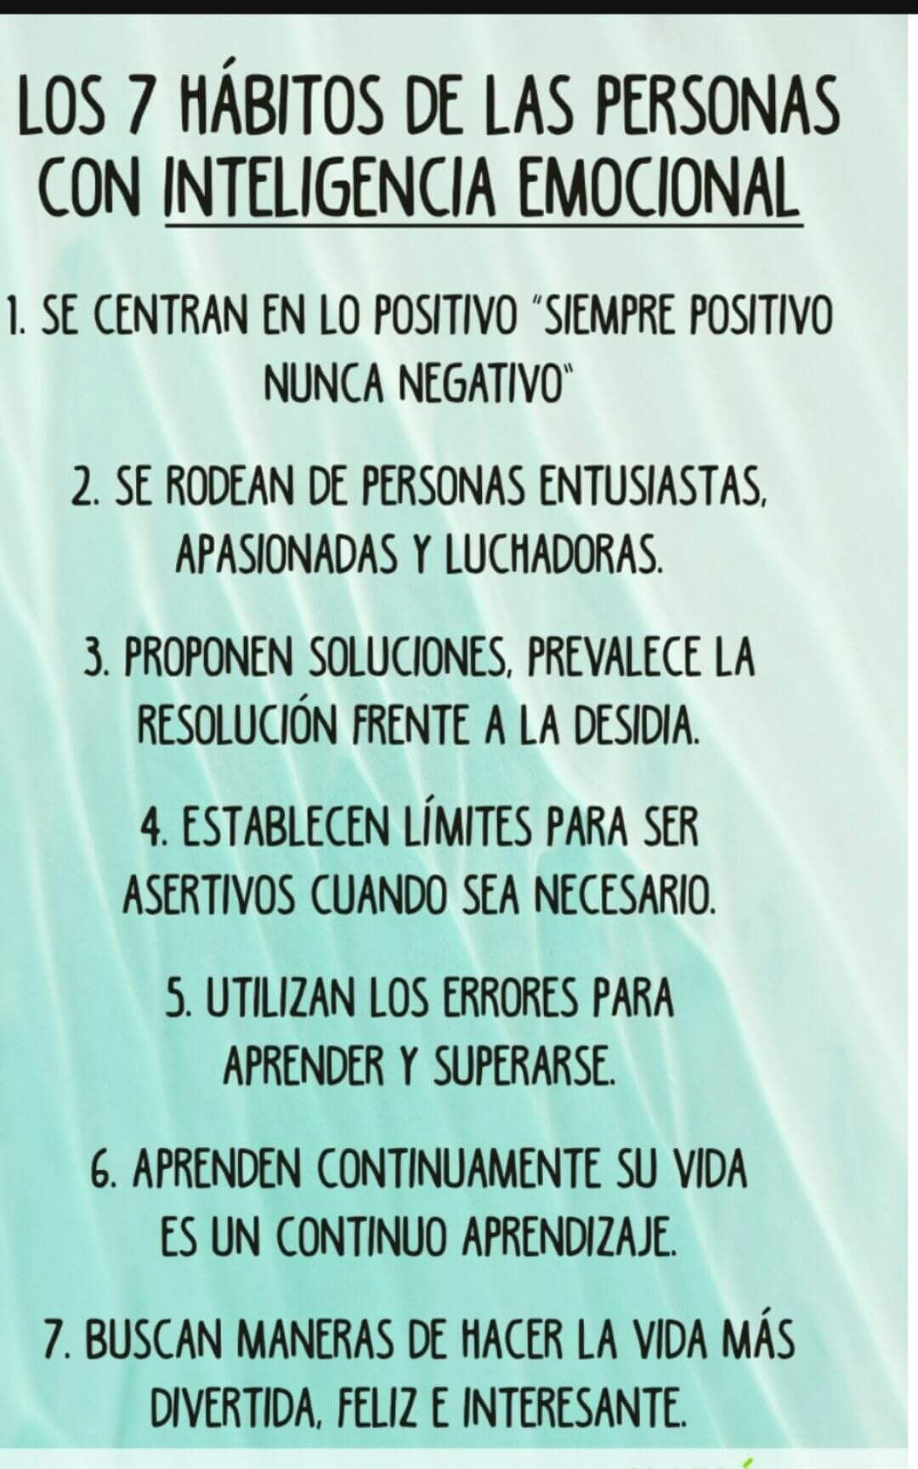
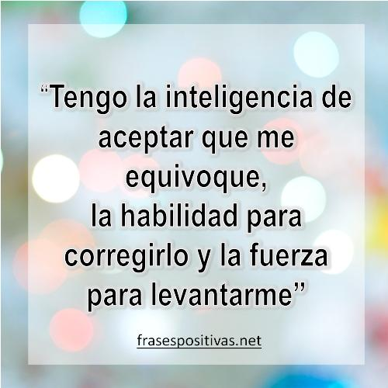

Slide 21
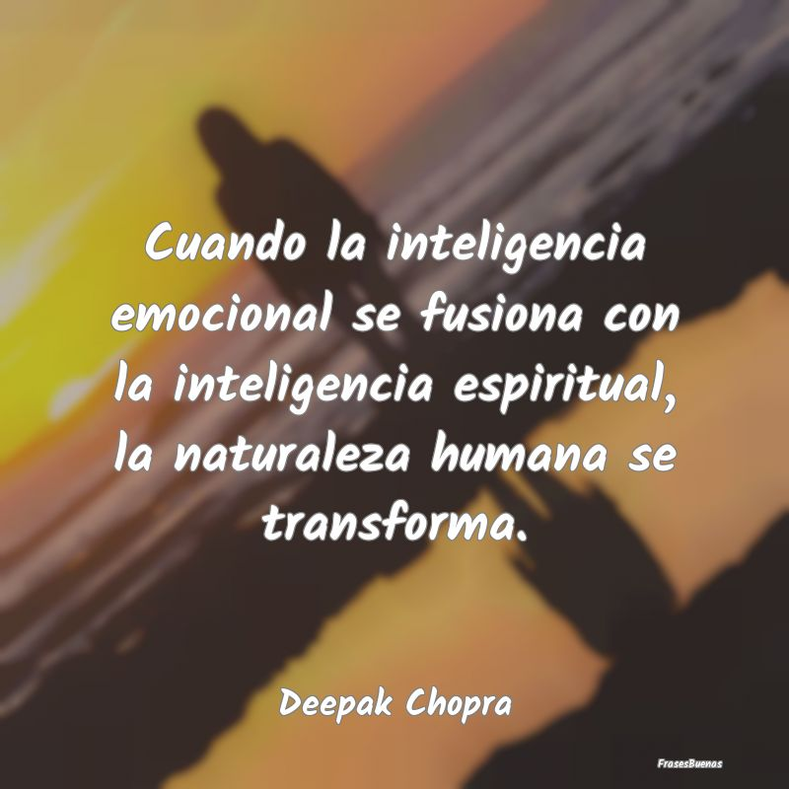
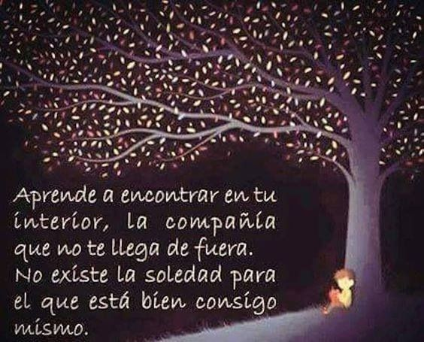

Slide 22
MUCHAS
GRACIAS

